Slide 1
オープンソースAndroidアプリのビルド可能性に 関する調査
〇小池耀¹，眞鍋雄貴² ，松下誠¹，井上克郎³
1 大阪大学 2 福知山公立大学 3 南山大学

Slide 2
ソフトウェアのビルド
ソフトウェア開発やソースコードから ソフトウェアを利用する際ビルドが必要
手作業でビルドするのは煩雑
Gradle や Maven のようなビルドツールが普及
Notes:
この研究の背景について説明
ソフトウェア開発の際や，ソースコードからソフトウェアを利用する際にはビルドが必要となっている
しかし，完全に手作業でビルドをすることはかなりの労力が必要となり，あまり行われることはない
実際には，GradleやMavenのようなビルドツールが普及しており，これらのツールを用いてビルドが実行される

Slide 3
ビルドツールの役割
ビルドを自動化する機能を持つツール
プログラムのコンパイル
プログラムのテスト
ライブラリの管理
デプロイ
ビルドに必要な作業をビルドファイルに記述することで自動的に実行

Slide 4
ビルドの困難さ
ビルドは解決済みの問題？ [1]
実際にはビルドツールを利用した多くの ソフトウェアが自動的なビルドに失敗
手動の操作が必要
[1] A. Neitsch, K. Wong, and M. Godfrey. Build system issues in multilanguage software. In Software Maintenance (ICSM), 2012 28th IEEE International Conference on, pages 140–149
Notes:
こうしたことからビルドは度々解決済みの問題として扱われる．
しかし，実際にはビルドツールを利用した多くのソフトウェアが自動的なビルドに失敗しており，
手動の操作が必要な状況となっている

Slide 5
先行研究
ビルドツールを用いたビルドが失敗する原因を 調査した先行研究は存在[2]
GitHubから 7,264 個の Java プロジェクトを収集
ビルドの実行結果を調査
[2]M. Sulír and J. Porubän: “A quantitative study of java software buildability”, Proceedings of the 7th International Workshop on Evaluation and Usability of Programming Languages and Tools, pp. 17–25 (2016).

Slide 6
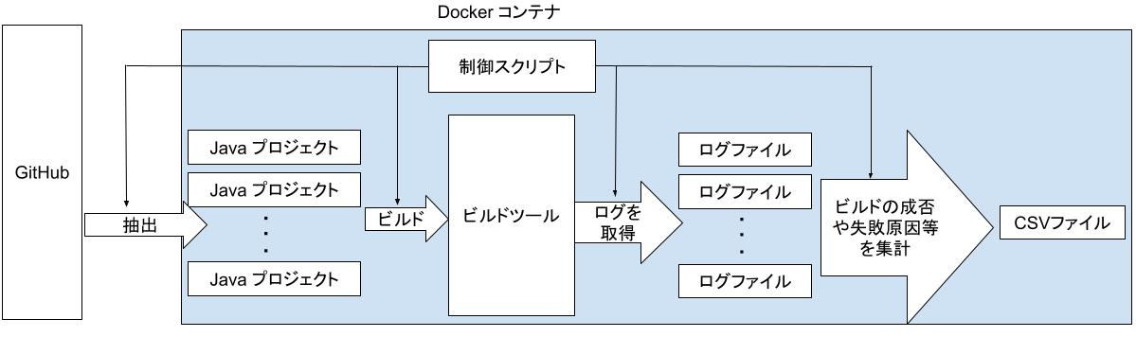
先行研究の手法
7,264 個

Slide 7
先行研究の結果
大規模・古い・更新が遅いなどの特徴を持つ プロジェクトは失敗しやすい傾向
依存関係のエラーがビルドの失敗原因として最多
先行研究では純粋な Java プロジェクトについて調査
Android アプリなどの特殊な Java プロジェクト については未調査

Slide 8
本研究の目的
オープンソース Android アプリケーション (Android アプリ)のビルドに焦点を当てる
Android アプリはスマートフォンの 普及に伴い増加
Android アプリのビルドの特徴や失敗原因を調査
ビルドの改善に貢献

Slide 9
貢献
Java プロジェクトと Android アプリの比較を 通してビルドの成功率や失敗原因を調査
Android アプリのビルドの特徴を発見
Android アプリのビルド失敗原因として Gradle のバージョン不整合が最多
バージョン不整合を防ぐ Gradle wrapper の効果を検証

Slide 10
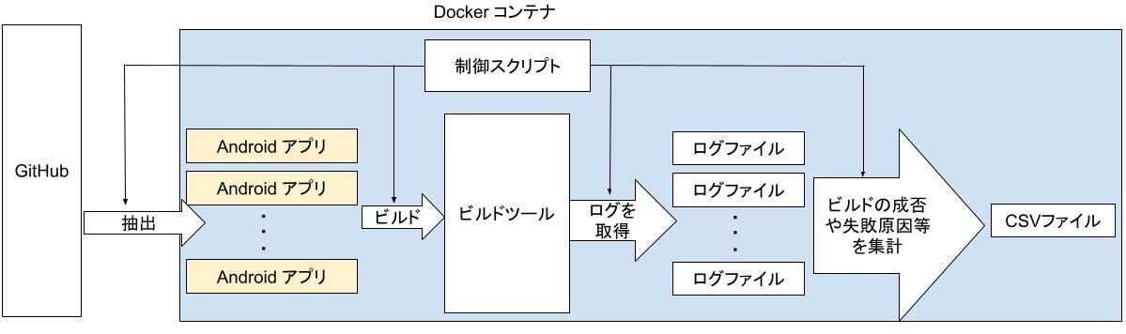
本研究の流れ
6,995 個

Slide 11
調査対象
Java で記述されているアプリケーションの リポジトリであること
オープンソースソフトウェアのライセンスが 記述されたファイルがあること
一回以上フォークされていること
JNI や Java ME の API を用いていないこと
Android の API を用いていること
Notes:
Java で記述されているアプリケーションのリポジトリであること
条件（1）については，Java は Gradle, Maven, Ant などの高機 能なビルドツールが複数存在し，Android アプリケーションに おいても頻繁に用いられるため，調査対象として選択した．
条件（2）については，オープンソースのソフトウェアを対象 にしているため，そのソフトウェアが用いているライセンスに ついて記述されたファイルが存在していることを条件として設 定した
条件（3）は，個人的なリポジトリを排除し，他者からの協力 を受けたリポジトリを対象とするために設定した．
そして， 条件（4）と条件（5）は，JNI や Java ME といった 技術を排除し，Android API の使用を確認することで，Android アプリケーションに焦点を当て，他の言語に関するデータが入 らないようにするために設定した．

Slide 12
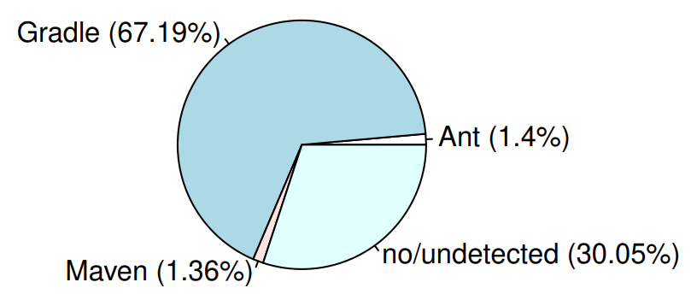
使用ツール
条件を満たすリポジトリを 10000 個抽出
その内の 6,995 個でビルドファイルの認識に成功
大半が Gradle を使用
Android アプリで使用されたビルドツール
Notes:
以降の分析ではすべてのビルドツールのデータが含まれているが，細かい分析については，Gradle のみについて調査した．

Slide 13
比較対象
Android アプリ以外の Java プロジェクト についても調査
先行研究と同様の条件
2016年以降のプロジェクトも含む
7,196 個のリポジトリに対してビルドを実行
Notes:
条件を満たすリポジトリを 10000 個抽出し， ビルドファイルが認識できた 7,196 個のリポジトリに対してビルドを実行

Slide 14
調査結果
2022年5月現在の GitHub における Java プロジェクトと Android アプリの結果を比較
ビルドの成功率
プロジェクト・アプリの特徴とビルドの成否の関係
ビルドの失敗原因

Slide 15
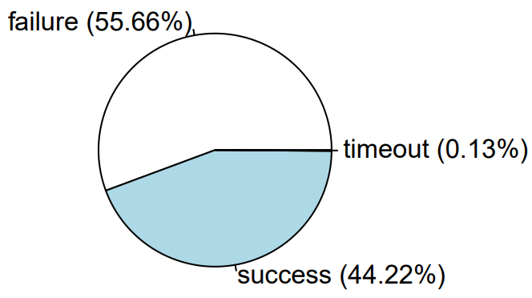
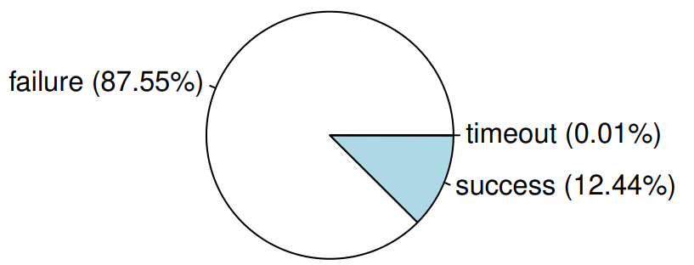
ビルドの成功率
Android アプリはビルドの成功率が低い傾向
Java プロジェクトのビルドの成功率
Android アプリのビルドの成功率

Slide 16
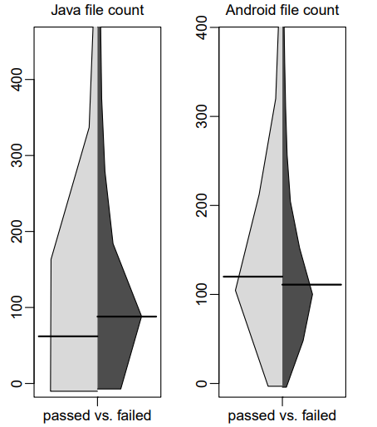
ファイル数とビルドの成否の関係
Java プロジェクト ではファイル数が多い ほど失敗しやすい傾向
p値 < 2.2e-16*
Android アプリでは 逆転
p値 = 0.02029*
Java プロジェクトと Android アプリにおける ビルドの成否毎のファイル数の分布
*ウィルコクソンの順位和検定 有意水準5%
Notes:
ウィルコクソンの順位和検定
p-value < 2.2e-16
p-value = 0.02029

Slide 17
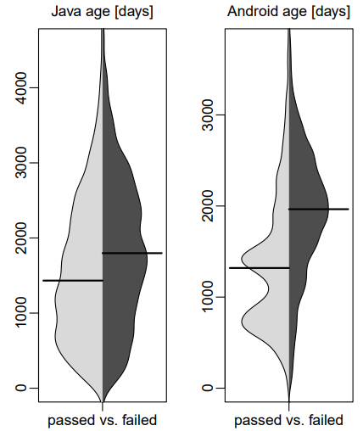
リポジトリ作成日とビルド成否の関係
共に最近作成された リポジトリは成功しやすい 傾向
中央値に有意差あり
Android アプリの図には 分布に谷が存在
Java プロジェクトと Android アプリにおける ビルドの成否毎のリポジトリ作成日からの日数の分布
Notes:
p-value < 2.2e-16

Slide 18
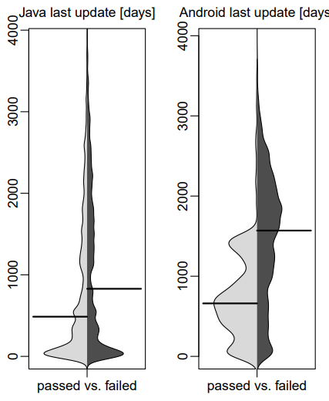
最終更新日とビルド成否の関係
共に更新が新しいリポジトリは 成功しやすい傾向
Android アプリの図には 分布に谷が存在
Java プロジェクトと Android アプリにおける ビルドの成否毎の最終更新日からの日数の分布
Notes:
p-value < 2.2e-16

Slide 19
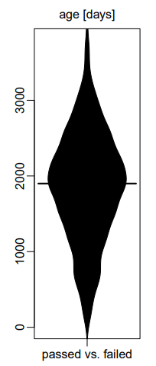
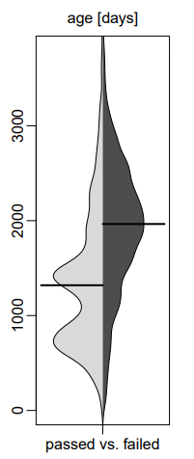
考察:分布の谷に関する考察
単に Android アプリの数が少ない可能性
Android アプリにおける リポジトリ作成日からの日数の分布
Android アプリにおける ビルドの成否毎のリポジトリ作成日からの日数の分布

Slide 20
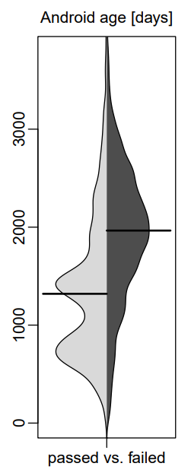
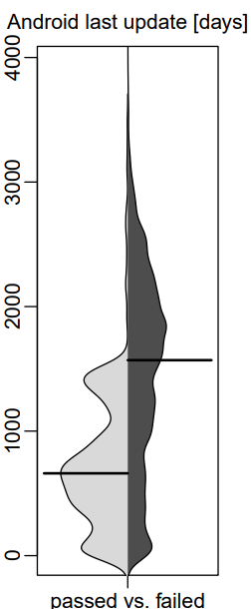
考察:分布の谷に関する考察
約 700 日前にビルドに用いる ツールが更新
Android SDK コマンドラインツール
Android Gradle プラグイン
SDK Platfrom
約 1400 日前・約 2000 日前も同様
古いリポジトリは非互換の更新 によりビルド不能になった可能性
2000日前
1400日前
700日前

Slide 21
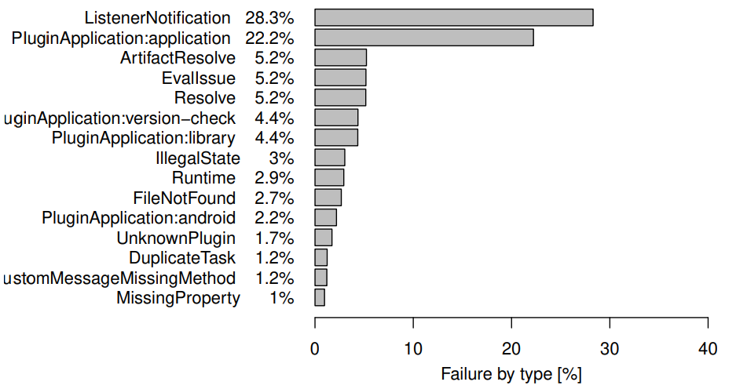
エラーの原因
「ListenerNotification」と「PluginApplication:application」が過半数
Gradle のバージョンの不整合が原因
Gradle を用いた Android アプリのビルドの失敗原因
Notes:
また，Gradleを用いたビルドの失敗原因について調査したところ…
「ListenerNotification」と「PluginApplication:application」

Slide 22
Gradle wrapper
環境の不整合によるビルドエラーを防止
「ListenerNotification」のようなエラーを防ぐ可能性
Gradle wrapper が使用可能なら使用する設定で7,021 個のアプリを対象に再調査

Slide 23
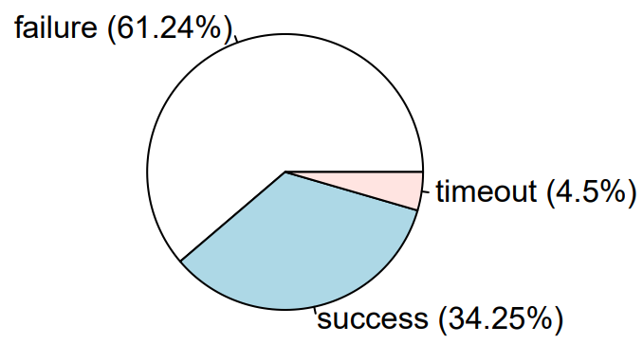
Gradle wrapper を用いたビルドの成功率
ビルドの成功率が上昇
timeout の割合が上昇
Android アプリのビルドの成功率
Gradle wrapper を用いた Android アプリのビルドの成功率

Slide 24
考察: Gradle wrapper の効果
Gradle wrapper を用いたAndroid アプリのビルド時間が長い傾向にある可能性
適切な Gradle のバージョンをダウンロード
Android アプリのビルドの成功率
Gradle wrapper を用いた Android アプリのビルドの成功率

Slide 25
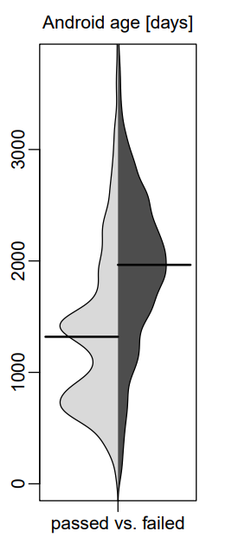
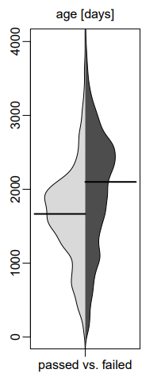
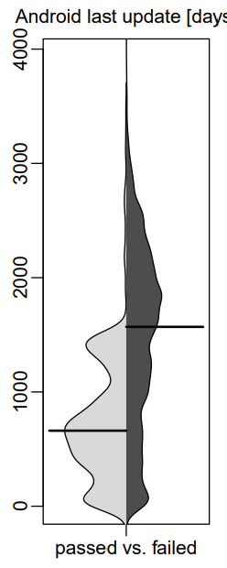
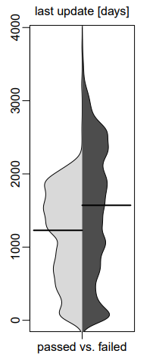
Gradle wrapper を用いたビルドの特徴
約 2000 日前に作成・更新されたリポジトリの ビルドは失敗しやすい傾向が変化
Gradle wrapper による Android アプリの リポジトリ作成日とビルドの成功率の関係の変化
Gradle wrapper による Android アプリの最終更新日からの日数と ビルドの成功率の関係の変化

Slide 26
考察: Gradle wrapper の効果
Gradle wrapper により約 2000 日前に作成・更新 されたリポジトリのビルド成功率が向上した可能性
バージョン不整合 によるエラーが多い
Gradle wrapper による Android アプリの リポジトリ作成日とビルドの成功率の関係の変化
Gradle wrapper による Android アプリの最終更新日からの日数と ビルドの成功率の関係の変化

Slide 27
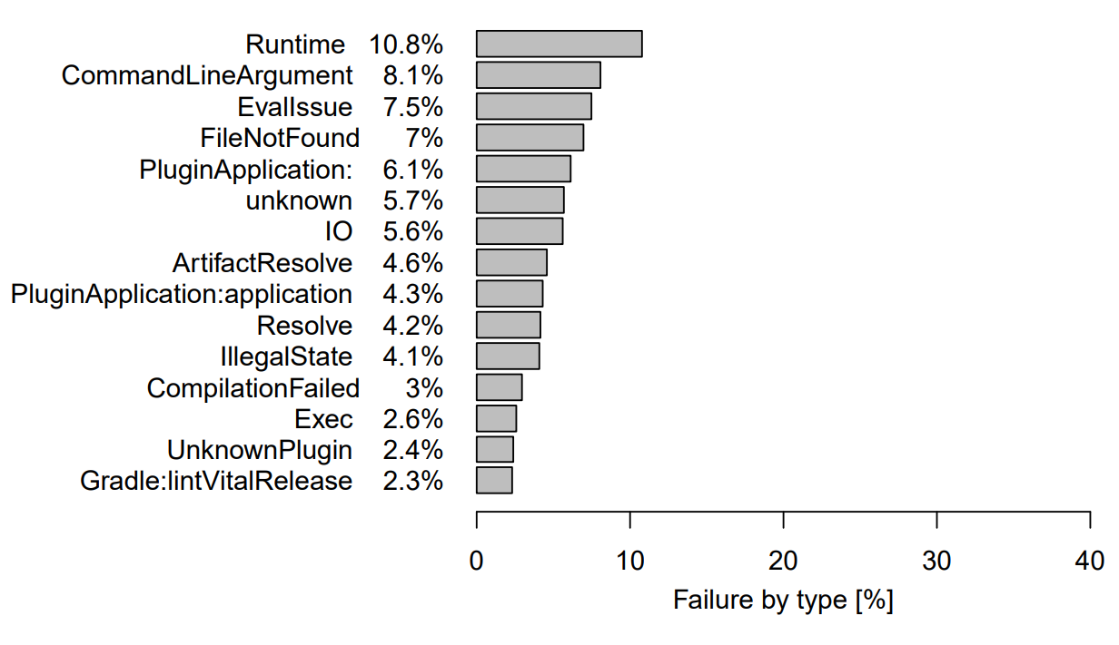
Gradle wrapper を用いたビルドの失敗原因
通常のビルドでは過半数を占めていた「ListenerNotification」と「PluginApplication:application」 のエラーの割合が減少
Gradle を用いた Android アプリのビルドの失敗原因
Gradle wrapper を用いた Android アプリのビルドの失敗原因

Slide 28
まとめ
Android アプリのビルド成功率はリポジトリが 作成された日時や最終更新日と関係
Gradle のバージョンの不整合が失敗の一因
Gradle wrapper を用いることで改善

Slide 29
今後の課題
エラーの原因について調査
C や C++ のような他の言語への拡張
他のソフトウェアメトリクスと関連性の調査

Slide 33
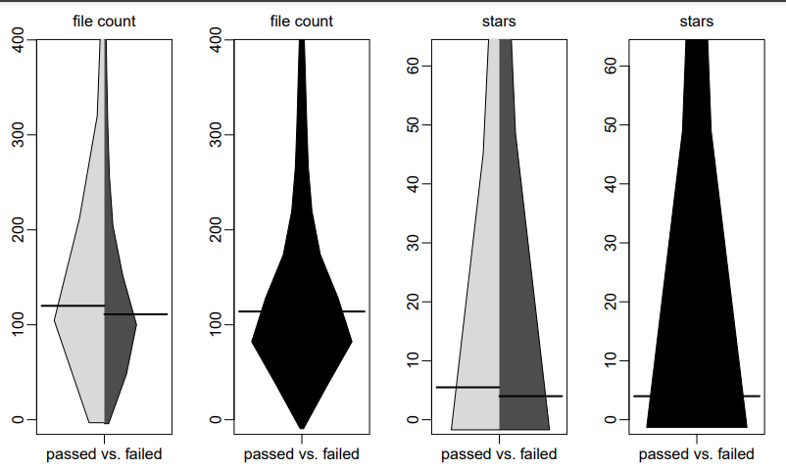
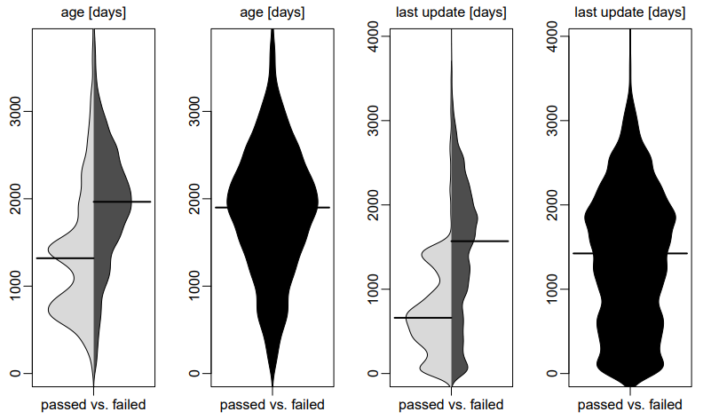

Slide 34
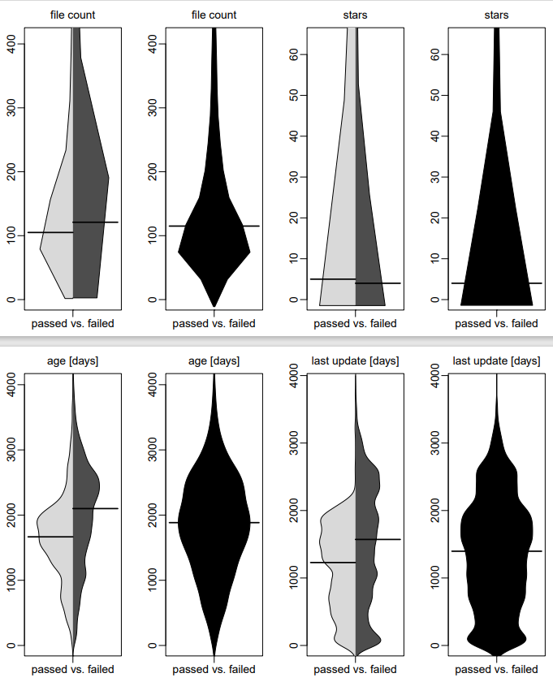

Slide 35
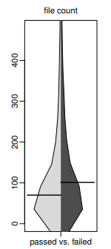
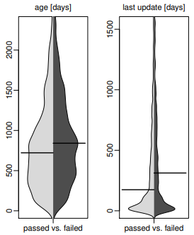
先行研究の結果
大規模・古い・更新が遅い などの特徴を持つ プロジェクトは失敗しやすい 傾向
Notes:
この図は先行研究の結果から抜き出したもの
一番左の図は成功したプロジェクトと失敗したプロジェクトそれぞれのファイル数の分布を表した図で，図の直線は中央値を表している
成功したプロジェクトより，失敗したプロジェクトのほうが中央値が大きいことから大規模なプロジェクトはビルドが失敗しやすいことが分かる
成功したプロジェクトと失敗したプロジェクトそれぞれのリポジトリ作成日からの日数の分布
最終更新日からの日数の分布

Slide 36
先行研究[1]の概要
Java プロジェクトに対してビルドの成功率を 調査した先行研究が存在
Notes:
僕の研究内容に入る前にJavaプロジェクトに対して，ビルドの成功率等を調査した先行研究について簡単に説明します．
この先行研究ではGitHub から 7,264 個のJava プロジェクトを収集しビルドの成否やビルドが失敗しやすいプロジェクトの特徴であったり，ビルドの失敗原因について調査

Slide 37
調査対象
Java で記述されているアプリケーションの リポジトリであること
オープンソースソフトウェアのライセンスが 記述されたファイルがあること
一回以上フォークされていること
JNI や Java Mava の API を用いていないこと
Android の API を用いていること
Notes:
Java で記述されているアプリケーションのリポジトリであること
条件（1）については，Java は Gradle, Maven, Ant などの高機 能なビルドツールが複数存在し，Android アプリケーションに おいても頻繁に用いられるため，調査対象として選択した．
条件（2）については，オープンソースのソフトウェアを対象 にしているため，そのソフトウェアが用いているライセンスに ついて記述されたファイルが存在していることを条件として設 定した
条件（3）は，個人的なリポジトリを排除し，他者からの協力 を受けたリポジトリを対象とするために設定した．
そして， 条件（4）と条件（5）は，JNI や Java ME といった 技術を排除し，Android API の使用を確認することで，Android アプリケーションに焦点を当て，他の言語に関するデータが入 らないようにするために設定した．

Slide 38
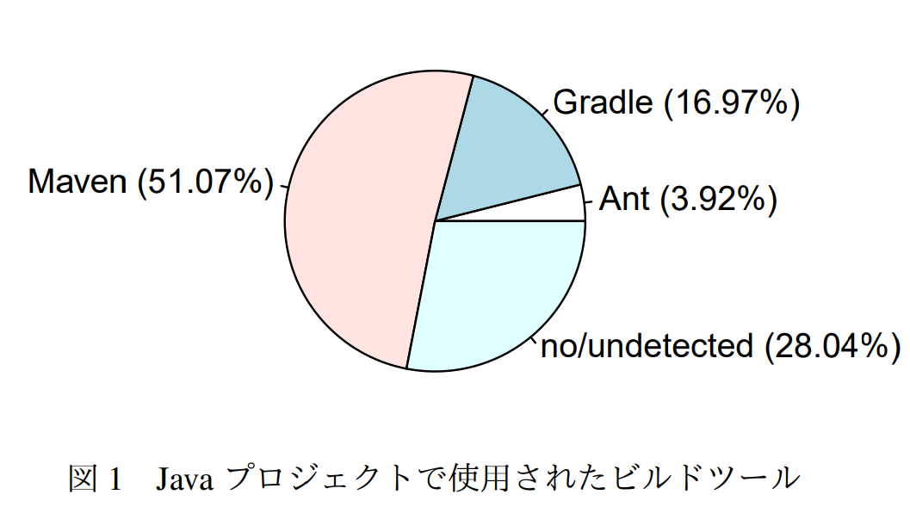
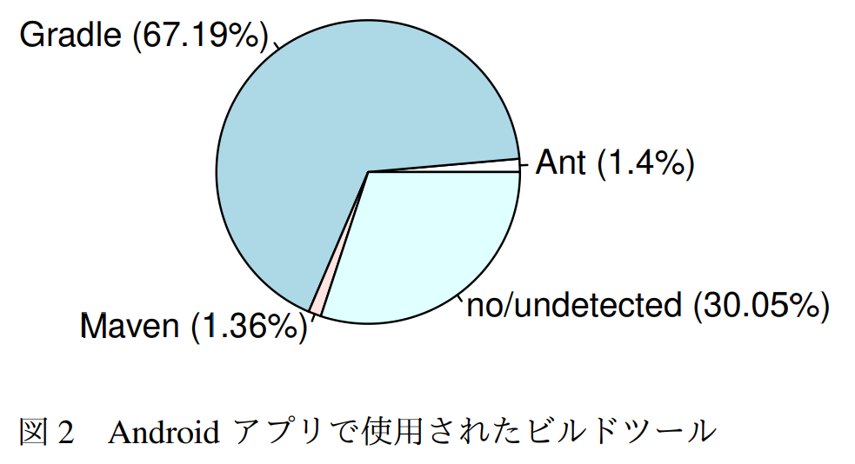
使用ツール
Java プロジェクトと Android アプリで 使用されたビルドツール
Android アプリは Gradle が大半を占める

Slide 39
調査方法の概要
GitHub から Android アプリに関するリポジトリを抽出
リポジトリから得たソースコードに対しビルドを実行
ビルドの成否やログを記録

Slide 40
調査対象
これらの条件を満たすリポジトリを Android アプリと仮定
条件を満たすリポジトリを 10000 個抽出し， ビルドファイルが認識できた 6,995 個の リポジトリに対しビルドを実行

Slide 41
ビルドの手順
ルートディレクトリ内にビルドファイルが存在 しているか確認
ビルド環境には Docker を利用
再現性向上のため
Notes:
ここからは先ほど抽出したAndroid アプリをビルドする手順について説明
ルートディレクトリ内にビルドファイルが存在 しているか確認するのですが，複数存在する場合がある
再現性向上のためにDocker

Slide 42
ビルドツールの制御
制御スクリプトによって各アプリのビルドを実行
各アプリのビルドに用いるビルドツールに 対応するコマンドを実行
使用ツール | ビルドファイル名 | コマンド
Gradle | Build.gradle | gradle clean assemble
Maven | pom.xml | mvn clean package -DskipTests
Ant | build.xml | ant clean; ant jar || ant war || ant dist || ant
Notes:
先行研究で作られた制御スクリプトを利用

Slide 43
ビルドエラーの分類
ログを検索し特定の文字列が存在するのか 調査することで分類
さらに手作業で頻度が高いものを 84 種類に分類
分類が不明なものは Unknown と分類

Slide 44
今後の研究計画
～9月
エラーの原因について調査
9月～
C や C++ のような他の言語への拡張
他のソフトウェアメトリクスと関連性の調査
～12月
修論執筆

Slide 45
Gradle wrapper を用いたビルドの特徴
約 2000 日前に作成・更新されたリポジトリの ビルドは失敗しやすい傾向が変化
Android アプリのリポジトリ作成日や最終更新日 からの日数とビルドの成功率の関係
Android アプリのリポジトリ作成日や最終更新日 からの日数とGradle wrapper を用いたビルドの成功率の関係

Slide 46
エラーの原因
「ListenerNotification」が最多のエラー
Gradle のバージョンの不整合が原因
Gradle を用いた Android アプリのビルドの失敗原因

